Slide 1
Nhóm 10
Chủ đề Electrical circuit simulator

Slide 2

Các phần chính
1. Giới thiệu đề tài
2. Khảo sát và đặc tả yêu cầu bài toán
3. Công nghệ và thuật toán sử dụng
4. Thiết kế hệ thống
5. Xây dựng chương trình
6. Kết quả và kiểm thử
7. Kết luận và hướng phát triển

Slide 3

Giới thiệu đề tài
Lý do chọn đề tài:
-Tăng cường ứng dụng kiến thức lý thuyết mạch vào thực tế.
-Phát triển kỹ năng lập trình hướng đối tượng thông qua xây dựng một trình mô phỏng kỹ thuật.
Mục tiêu chính:
-Xây dựng phần mềm mô phỏng mạch điện với giao diện trực quan.
-Hỗ trợ sinh viên thực hành phân tích mạch nối tiếp và song song.

Slide 4
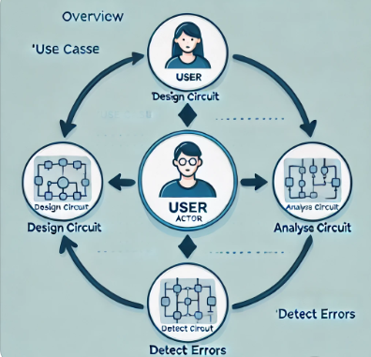
Khảo sát và đặc tả yêu cầu
Các chức năng chính:
Xây dựng mạch nối tiếp và song song.
Thêm/xóa/sửa phần tử mạch (điện trở, tụ điện, cuộn cảm).
Tính toán và phân tích mạch: điện trở tương đương, điện áp, dòng điện.
Hiển thị sơ đồ mạch.

Slide 5
Công Nghệ và Thuật Toán Sử Dụng
Công nghệ sử dụng:
-Ngôn ngữ lập trình: Java.
-IDE phát triển: IntelliJ IDEA.
-Thư viện giao diện: JavaFX.
-Công cụ vẽ UML: Visual Paradigm.
Thuật toán:
-Công thức tính điện trở tương đương (nối tiếp và song song).
-Phân tích dòng điện và điện áp qua từng phần tử.

Slide 6
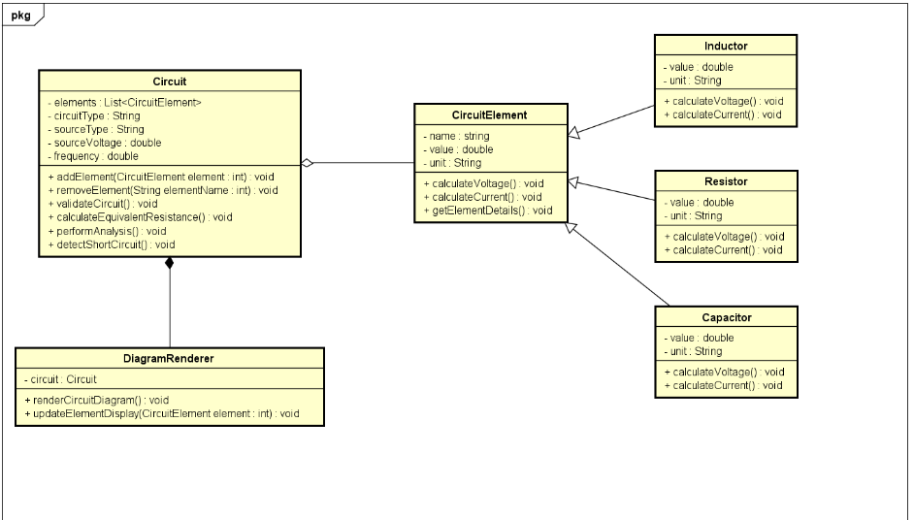
Thiết kế hệ thống
Biểu đồ lớp

Slide 7
Thiết kế hệ thống
Phân tầng hệ thống:
Tầng giao diện: Hiển thị sơ đồ mạch và nhận tương tác từ người dùng.
Tầng nghiệp vụ: Xử lý tính toán mạch điện.
Tầng dữ liệu: Lưu trữ thông tin về mạch và các phần tử.

Slide 8
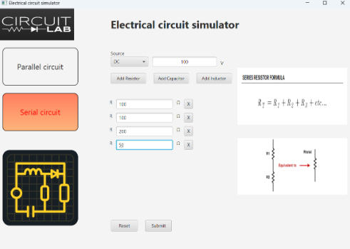
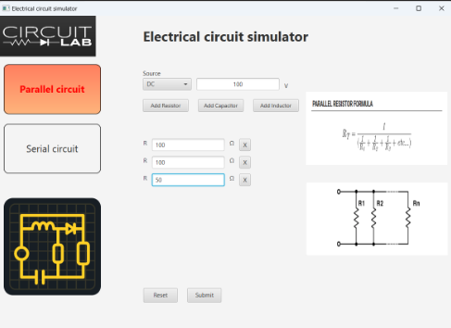
Xây dựng chương trình
Các chức năng chính đã thực hiện:
Thêm/xóa/sửa phần tử trong mạch.
Hiển thị sơ đồ mạch: nối tiếp và song song.
Phân tích mạch: Tính điện áp, dòng điện, điện trở tương đương.

Slide 9

Xây dựng chương trình
Các chức năng chính đã thực hiện:
Thêm/xóa/sửa phần tử trong mạch.
Hiển thị sơ đồ mạch: nối tiếp và song song.
Phân tích mạch: Tính điện áp, dòng điện, điện trở tương đương.
Sơ đồ mạch:song song

Slide 10

Xây dựng chương trình
Các chức năng chính đã thực hiện:
Thêm/xóa/sửa phần tử trong mạch.
Hiển thị sơ đồ mạch: nối tiếp và song song.
Phân tích mạch: Tính điện áp, dòng điện, điện trở tương đương.
Sơ đồ mạch: nối tiếp

Slide 11
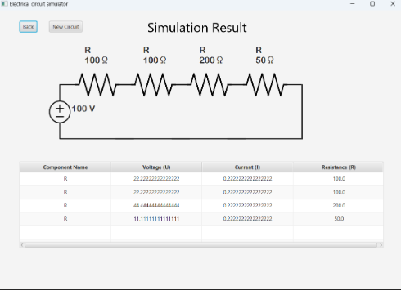
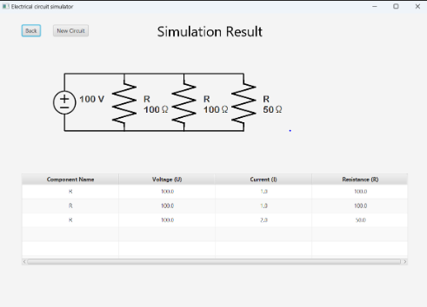
Xây dựng chương trình
Các chức năng chính đã thực hiện:
Thêm/xóa/sửa phần tử trong mạch.
Hiển thị sơ đồ mạch: nối tiếp và song song.
Phân tích mạch: Tính điện áp, dòng điện, điện trở tương đương.

Slide 12

Kết quả đạt được
Các chức năng hoàn thành:
Mô phỏng mạch điện nối tiếp và song song.
Hiển thị sơ đồ và kết quả phân tích mạch chi tiết.
Menu tương tác hỗ trợ người dùng dễ dàng thao tác.
Hạn chế:
Chưa hỗ trợ mạch phức tạp nhiều nhánh.
Giao diện chưa thực sự tối ưu.

Slide 13

Kết Luận
Đã áp dụng thành công các kiến thức về lập trình hướng đối tượng vào việc xây dựng phần mềm mô phỏng mạch điện cơ bản.
Góp phần hỗ trợ học tập và giảng dạy trong môn mạch điện.

Slide 14

Hướng phát triển
Tích hợp hỗ trợ phân tích mạch nhiều nhánh.
Tích hợp đồ thị biểu diễn thời gian thực.
Nâng cấp giao diện người dùng thân thiện hơn.

Slide 15

Các thành viên
20225626 | Nguyễn Minh Hiếu
20225716 | Nguyễn Thanh Hiếu
20225717 | Nguyễn Văn Hiếu
20225842 | Nguyễn Trọng Hinh
20225628 | Nguyễn Huy Hoàng

Slide 16

Thanks
Cảm ơn cô và các bạn đã chú ý lắng nghe

